Slide 1
Bienvenue à l’atelier « Création d’un site internet »

Slide 2
Tout un programme !
5 ateliers consécutifs :
1/ Création d’un site internet, les prémices
2/ Développons vos idées
3/ Création de contenu | Canva
4/ Finalisons le site
5/ Un peu de communication – Newsletter
👉

Slide 3
Tout un programme !
👉
Faisons connaissance
Présentation des outils choisis
📚 Organigramme
🌐 Création/réservation du nom de domaine
WIX
📖 Page d’accueil
🔧
Notes:
Faisons connaissance
Présentation moi
Présentation usagers : 3 questions à chacun
Règles du groupe

Slide 4
Faisons connaissance
Claire Bergé-Lallemant
Conseillère numérique
À la mairie de Peyruis

Slide 5
Parlez-nous de vous !
❓ Présentez-vous en quelques mots…
Notes:
Pourquoi vous êtes vous inscrits aujourd’hui ? Quel est votre besoin ?

Slide 6
Posons le cadre
🤔 Quelles règles de groupe sont importantes pour nous ?
Notes:
On s’écoute
Pas de jugement
Respect, tolérance
IL N’Y A PAS DE QUESTIONS BÊTES : n’hésitez pas à me poser des questions

Slide 7
🔧 Les différents outils

Slide 8
🔧 Les différents outils
Principe du site :

Slide 9
🔧 Les différents outils
Principe du site :
WYSIWYG*

Slide 10
🔧 Les différents outils
Principe du site :
*What You See Is What You Get**
WYSIWYG*

Slide 11
🔧 Les différents outils
Principe du site :
**Ce que vous voyez est le résultat
*What You See Is What You Get**
WYSIWYG*

Slide 12
🔧 Les différents outils
Principe du site :
**Ce que vous voyez est le résultat
*What You See Is What You Get**
WYSIWYG*
= Super facile d’accès !
Notes:
Modifications directement sur la page, principe de drag and drop pour modifier

Slide 13
Posons le cadre
ORGANIGRAMME
Notes:
On s’écoute
Pas de jugement
Respect, tolérance
IL N’Y A PAS DE QUESTIONS BÊTES : n’hésitez pas à me poser des questions

Slide 14
📚 Organigramme
https://www.monsiteàmoi.fr
👉 Ceci est une « URL »

Slide 15
📚 Organigramme
https://www.monsiteàmoi.fr
👉 Ceci est une « URL »
👉 Cela mène à la page d’accueil de votre site internet.

Slide 16
📚 Organigramme
https://www.monsiteàmoi.fr
👉 Ceci est une « URL »
👉 Cela mène à la page d’accueil de votre site internet.
🔄 À vous de déterminer les autres pages accessibles de la page d’accueil.

Slide 17
📚 Organigramme
https://www.monsiteàmoi.fr
👉 Ceci est une « URL »
👉 Cela mène à la page d’accueil de votre site internet.
🔄 À vous de déterminer les autres pages accessibles de la page d’accueil.
✅C'est pourquoi vous avez tout intérêt à dresser un organigramme des différentes sections et pages de votre site et des liens qui les réunissent toutes.

Slide 18
📚 Organigramme
Home
Société
Services
Contact
L’entreprise
Conseil
L’équipe
Formation
Secrétariat
Page d’accueil du site internet
Rubriques principales (barre des menus)
Sous-rubriques
(Sous-menus)

Slide 19
🌐 Nom de domaine
❓ C’est quoi ?

Slide 20
🌐 Nom de domaine
❓ C’est quoi ?
👉 c’est l’adresse du site internet

Slide 21
🌐 Nom de domaine
❓ C’est quoi ?
👉 c’est l’adresse du site internet.
👉 c’est l’équivalent de votre adresse postale sur internet : vos clients et vos contacts vont trouver votre site sur le web grâce lui.
Notes:
Pour communiquer entre eux, les périphériques reliés à internet sont identifiés par une adresse internet unique, dite adresse IP (Internet Protocol).
Cette adresse se présente sous forme d’une suite de chiffres, par exemple : 192.134.4.20.
Le nom de domaine permet de traduire en un nom intelligible et facilement mémorisable une adresse IP, et ainsi accéder à un site web (afnic.fr) ou adresser un courrier électronique (support@afnic.fr).

Slide 22
🌐 Nom de domaine
❓ C’est quoi ?
👉 c’est l’adresse du site internet.
👉 c’est l’équivalent de votre adresse postale sur internet : vos clients et vos contacts vont trouver votre site sur le web grâce lui.
💡 Sur internet :
Chaque page web a aussi une adresse appelée URL
On trouve dans l’URL le nom du site internet sur lequel on est.
💡 Dans la vraie vie :
🏠 Adresse =
rue, code postale…
Notes:
Pour communiquer entre eux, les périphériques reliés à internet sont identifiés par une adresse internet unique, dite adresse IP (Internet Protocol).
Cette adresse se présente sous forme d’une suite de chiffres, par exemple : 192.134.4.20.
Le nom de domaine permet de traduire en un nom intelligible et facilement mémorisable une adresse IP, et ainsi accéder à un site web (afnic.fr) ou adresser un courrier électronique (support@afnic.fr).

Slide 23
🌐 Nom de domaine
❓ C’est quoi ?
👉 c’est l’adresse du site internet.
👉 c’est l’équivalent de votre adresse postale sur internet : vos clients et vos contacts vont trouver votre site sur le web grâce lui.
👉 Il est unique dans son « espace de nommage » (comme le .fr)

Slide 24
🌐 Nom de domaine
❓ C’est quoi ?
👉 c’est l’adresse du site internet.
👉 c’est l’équivalent de votre adresse postale sur internet : vos clients et vos contacts vont trouver votre site sur le web grâce lui.
👉 Il est unique dans son « espace de nommage » (comme le .fr)
👉 Il est attribué au premier qui en fait la demande.

Slide 25
🌐 Nom de domaine
🔎 Comment le choisir ?

Slide 26
🌐 Nom de domaine
🔎 Comment le choisir ?
👉 C’est généralement le nom de l’entreprise/organisation

Slide 27
🌐 Nom de domaine
🔎 Comment le choisir ?
👉 C’est généralement le nom de l’entreprise/organisation
👉 Le choisir clair, concis

Slide 28
🌐 Nom de domaine
🔎 Comment le choisir ?
👉 C’est généralement le nom de l’entreprise/organisation
👉 Le choisir clair, concis
👉 Facile à dicter et copier

Slide 29
🌐 Nom de domaine
🔎 Comment le choisir ?
👉 C’est généralement le nom de l’entreprise/organisation
👉 Le choisir clair, concis
👉 Facile à dicter et copier
👉 Aucun accent ou espaces

Slide 30
🌐 Nom de domaine
🆕 Comment le créer ?

Slide 31
🌐 Nom de domaine
🆕 Comment le créer ?
Il suffit d’aller le réserver*
*mais c’est un service (très souvent) payant

Slide 32
🌐 Nom de domaine
🆕 Comment le créer ?
Après la réservation il faut payer un « hébergement »
👉 Beaucoup d’hébergeurs existent

Slide 33
🌐 Nom de domaine
🆕 Comment le créer ?
Après la réservation il faut payer un « hébergement »
👉 Beaucoup d’hébergeurs existent
👉 OVH | Gandi | Scaleway ….

Slide 34
🌐 Nom de domaine
🆕 Comment le créer ?
Après la réservation il faut payer un « hébergement »
👉 Beaucoup d’hébergeurs existent
👉 OVH | Gandi | Scaleway ….
👉 Wix le propose dans sa formule clé en main

Slide 35
🌐 On se lance ?
💦 Le grand plongeon

Slide 36
👉 Rendez-vous sur le site de Wix :
https://fr.wix.com/

Slide 37
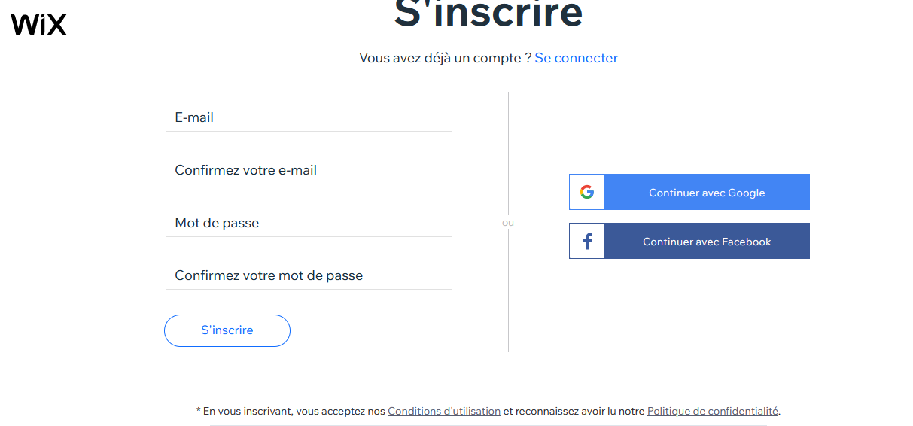
👉 Rendez-vous sur le site de Wix :
https://fr.wix.com/

Slide 38
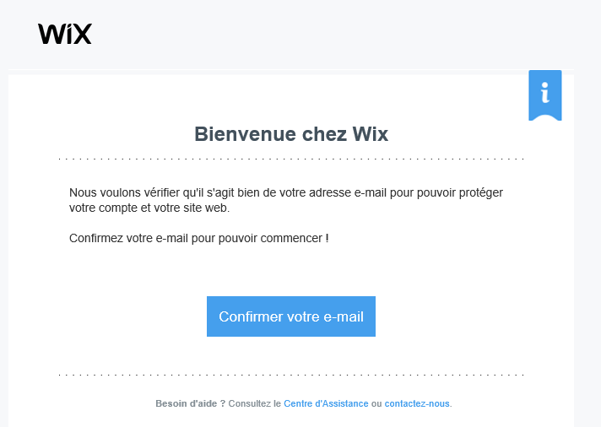
❗ Vous allez recevoir des mails de confirmation
Pour finaliser votre inscription

Slide 39
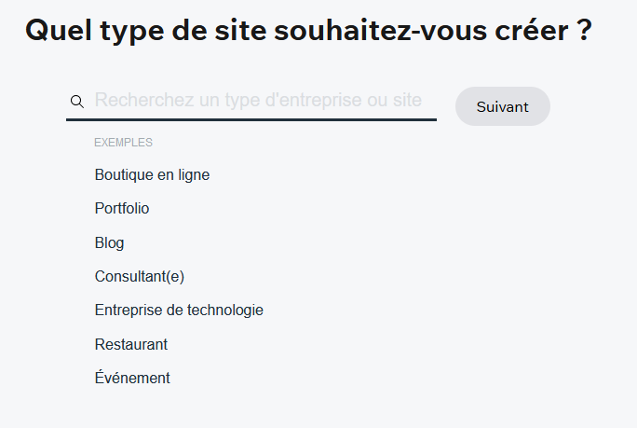
👉 Choisissez le type de site que vous souhaitez créer
Notes:
Portofolio : pour montrer ses acquis.formations

Slide 40
👉 Choisissez le type de site que vous souhaitez créer
👉 Choisissez un nom pour votre site

Slide 41
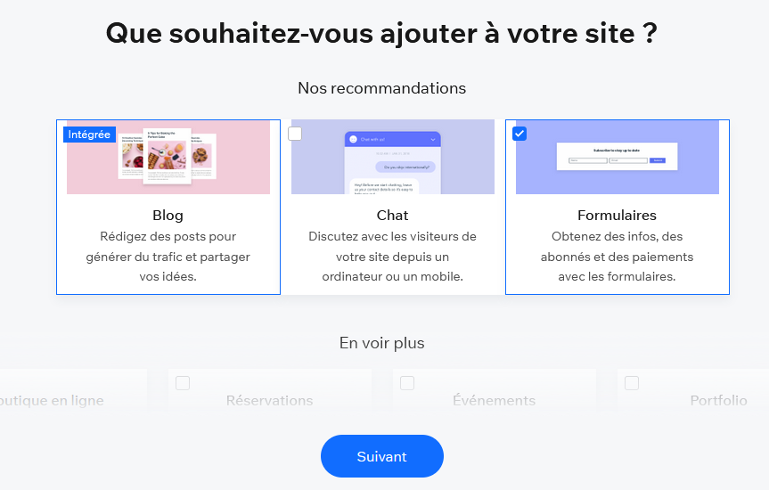
👉 Choisissez le type de site que vous souhaitez créer
👉 Choisissez un nom pour votre site
👉 Choisir des fonctionnalités pour le site

Slide 42
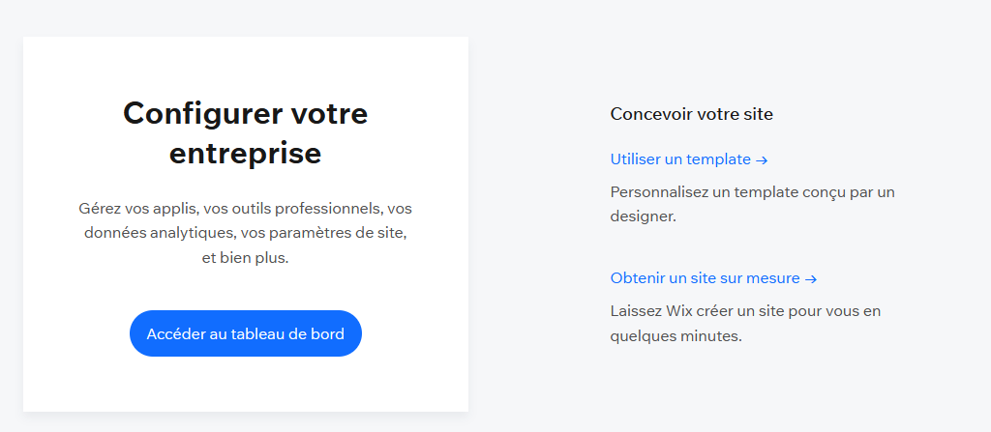
👉 Concevez votre site internet !!

Slide 43
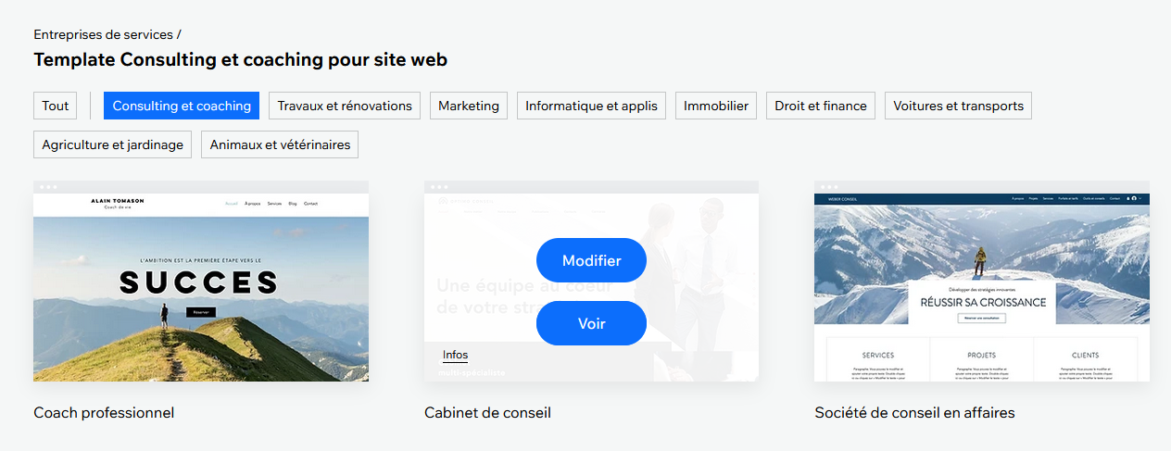
📖 Page d’accueil
🖌 Choix du thème

Slide 44
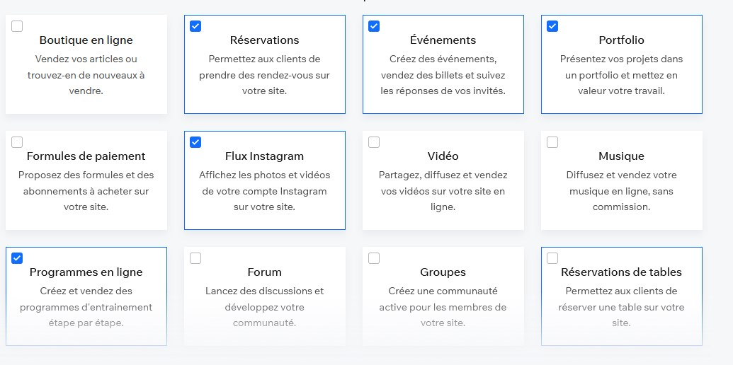
📖 Page d’accueil
🖌 Choix du thème

Slide 45
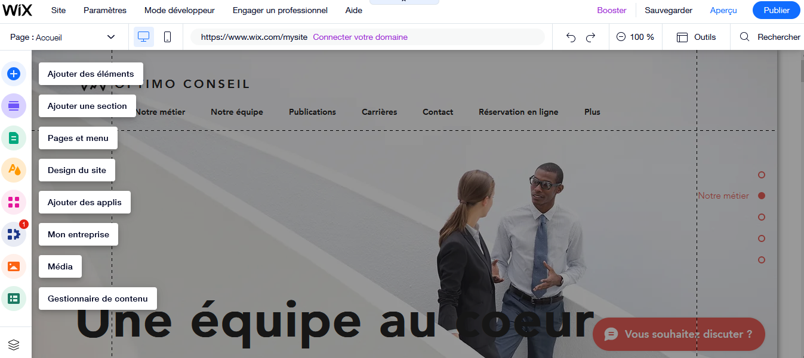
📖 Page d’accueil
En-tête
Visible sur toutes les pages
Idem pour pied de page (sous les pointillés en bas)
2 menus
En haut et à gauche
Éditeur
Partie où vous modifiez votre site
💡 ce qui est entre les lignes en pointillé apparaitra sur tout type d’écran

Slide 46
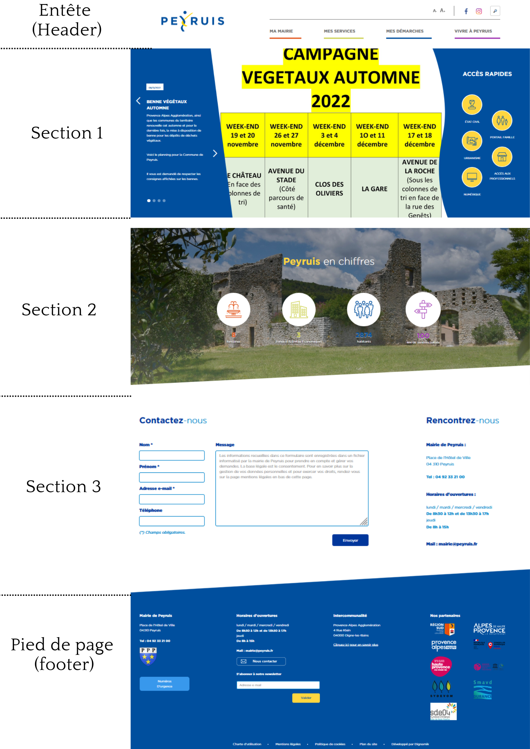
📖 Exemple de page d’accueil

Slide 47
📖 Éléments de page

Slide 48
📖 Page d’accueil
Mettre le site en ligne
Pour annuler ou remettre la dernière modification
Ajouter des outils
Pour choisir la page que vous souhaitez modifier
Chercher (sur l’éditeur)
Pour choisir l’affichage : vers ordinateur ou smartphone
Pour (dé)zoomer

Slide 49
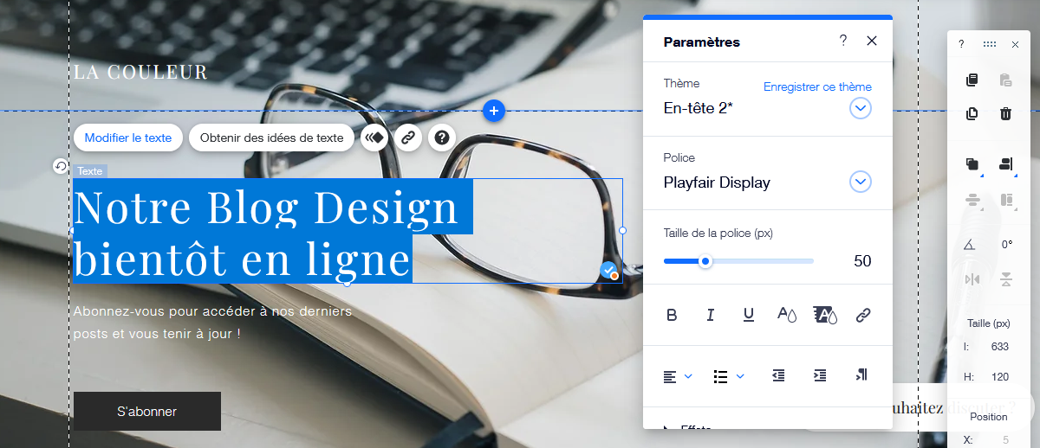
🤓 WYSIWYG
Clique là où vous souhaitez modifier
Outils de mise en page.
Quand vous survolez les icônes, des explications s’affichent

Slide 50
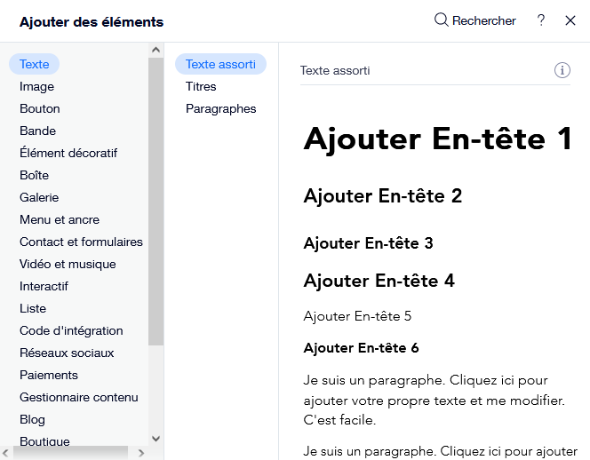
🔧 Outils
Retrouvez ce que vous pouvez insérer
Interactif : vous trouverez les diaporamas pour que ce soit plus dynamique)
Bouton : choisissez les boutons, leur rendu quand vous les « survolez »
Boîtes : formes pour délimiter des espaces dans votre page
Bandes : modèle déjà prêts pour faciliter le travail (nous ne sommes pas designer)

Slide 51
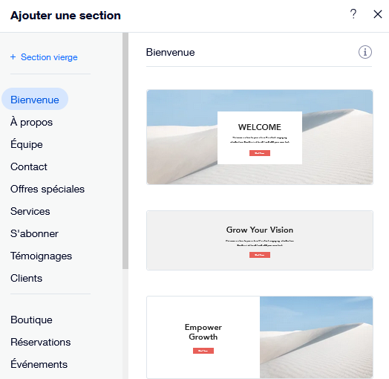
🔧 Outils
Pour ajouter des sections dans vos pages

Slide 52
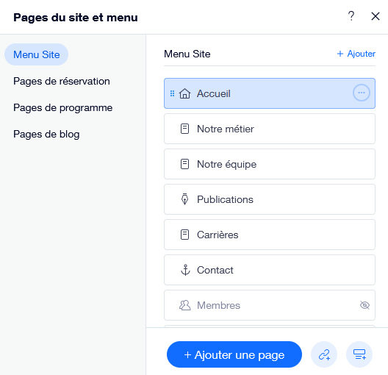
🔧 Outils
Retrouvez les pages de votre site internet
Vous pouvez aussi en ajouter de nouvelles

Slide 53
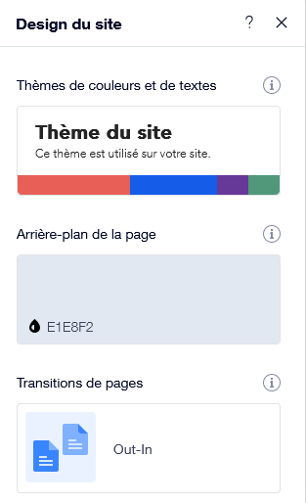
🔧 Outils
Pour modifier tout le thème (couleurs) de votre site et avoir des pages unies, pour une navigation plus agréable, un site plus cohérent

Slide 54
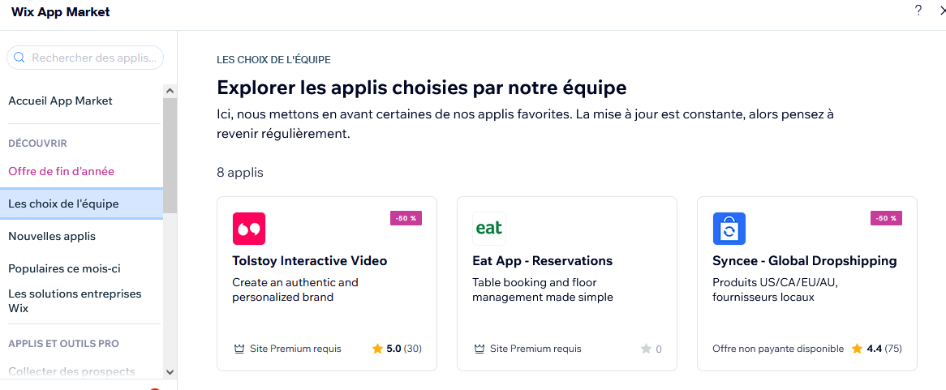
🔧 Outils
Pour obtenir plus de fonctionnalités si nécessaire. Certains sont gratuits, les autres sont payants

Slide 55
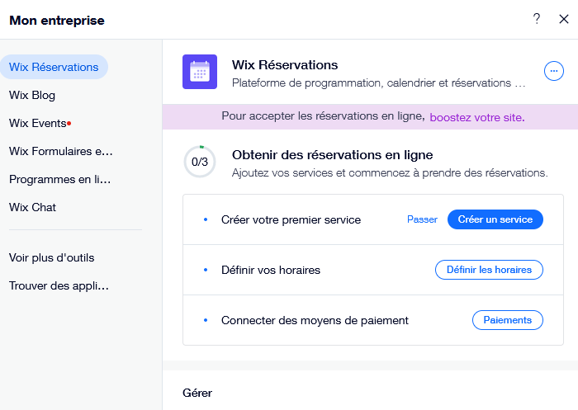
🔧 Outils

Slide 56
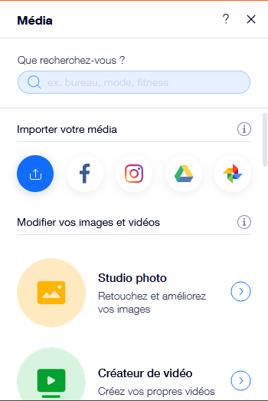
🔧 Outils
Connectez vos comptes de réseaux sociaux pour importer leurs publications automatiquement dans votre site internet

Slide 57
🔧 Outils

Slide 58
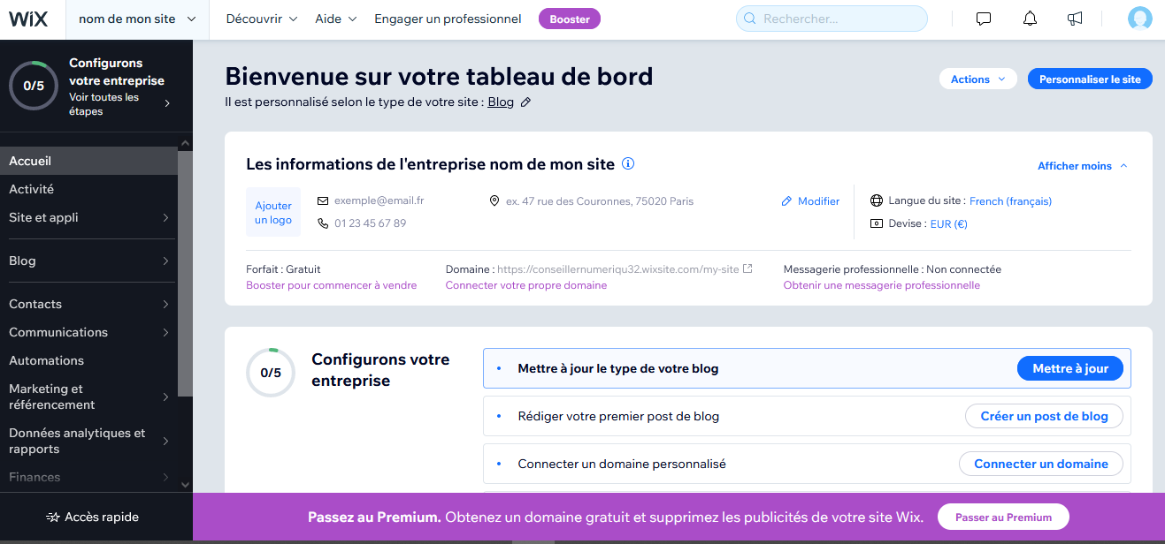
Pour choisir quel site modifier
Accès à votre compte sur wix
Pour passer sur un compte premium :
✔ accès à un « vrai » nom de domaine
✔ Stop la publicité

Slide 59
💡 Bon à savoir
Voici une liste de bonnes pratiques quand on crée son site internet :
👉 Site clair et aéré
=> Éviter de surcharger votre site internet :
photos légères (max 300Mo, pas d’animations, pas de musique, lien vidéo via youtube ou viméo…)
Utiliser une police simple et lisible facilement
=> aérer les sections, on a l’habitude de descendre sur les pages
👉 Penser à la version mobile
Wix n'est pas « responsive », il faut adapter manuellement l’affichage. On peu masquer des éléments pour alléger l’affichage. Le texte ne peut être modifier que sur la partie site internet.

Slide 60
💡 Bon à savoir
👉 Pour aider au référencement Google
Menus et pages > paramètres : changer l’URL
Description de la page : Bien décrire ce qu’on va trouver dans la page, c’est ce qui apparaîtra dans les recherches google. Aide google à afficher les bonnes informations en cas de recherche sur ce thème.
Bien baliser les pages : nommer les titres comme il faut, nommer les images, fichiers, avoir une cohérence dans les pages (même typographie, même style…)
👉 Penser à choisir l’affichage pour les réseaux sociaux À modifier dans les paramètres « menus et pages »

Slide 61
Tout un programme !
Comment ça va ?
Présentation de vos avancées
📚 Organigramme ?
🌐 Développons !
👉
🔧
Notes:
Faisons connaissance
Présentation moi
Présentation usagers : 3 questions à chacun
Règles du groupe

Slide 62
💡 Bon à savoir
👉 Pour télécharger des photos libres de droit
Unsplash | https://unsplash.com/
Pixabay | https://pixabay.com/fr/
Freepik | https://fr.freepik.com/
👉 Webinar sur comment créer son site sur wix
bit.ly/tuto-wix

Slide 63
MERCI
Et à très bientôt !

